Slide 1

Isı ve Kütle Transferi
Isı Aktarım Temel Mekanizmaları -İletim
Mühendislik Mimarlık Fakültesi
Gıda Mühendisliği Bölümü
Prof. Dr. Farhan ALFİN 2018-2019

Slide 2
Bu Hafta
Isı Transfer Mekanizmaları
Isı Transferinin Halları
  İletim (kondüksiyon)
    Isıl iletkenlik
    Isıl yayınım

Slide 3
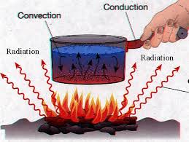
Isı Transfer Mekanizmaları
Isı 3 farklı yolla aktarılabilir;
  İletim (kondüksiyon)
  Taşınım (konveksiyon)
  Işınım (radyasyon)
Isı transferinin bütün türleri bir sıcaklık farkını gerektirir.

Slide 4
İletim; parçacıklar arası etkileşme sonucu, enerjinin bir maddenin daha yüksek enerjili parçacıklarından bitişiğindeki daha düşük olana aktarılması,
Taşınım; bir katı yüzey ve bitişiğindeki hareket halinde olan sıvı ve gaz akışkan arasındaki ısı transferi,
Işınım; atom veya moleküllerin elektronik düzenlerindeki değişmelerin bir sonucu olarak, maddeden elektromanyetik dalga (veya foton) şeklinde yayılan enerji.

Slide 5
Isı Transferinin Halları
Isı transferini içeren problemlerde, genellikle yatışkın-hal (sürekli) ve yatışkın olmayan (veya geçiş- zamana bağlı ) hal koşulları ile ilgileniriz.
Yatışkın-hal koşulları, nesnenin farklı noktalarında sıcaklıkların farklı olabileceğini buna karşın zamanın nesnenin sıcaklık dağılımı üzerine etkisinin olmadığını belirtmektedir.

Slide 6
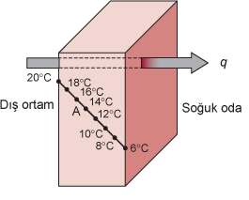
Yatışkın olmayan-hal koşullarında, sıcaklık pozisyon ve zaman ile değişmektedir.
Örneğin, bir soğuk hava deposunun duvarını düşünün.
Duvar iç yüzey sıcaklığı soğutma kullanılarak 6°C'de tutulabilmekte, duvar dış yüzey sıcaklığı ise gün boyunca ve gece değişmektedir.

Slide 7
Günün belli birkaç saati için duvar dış yüzey sıcaklığının 20°C sabit olduğunu ve bu zaman aralığı için soğuk hava deposuna duvardan gerçekleşen ısı aktarımının hızının yatışkın-hal koşullarında olacağını varsayınız.
Duvarın iç kesitinin herhangi noktasındaki sıcaklık (örneğin A noktasında 14°C) sabit kalacaktır,

Slide 8
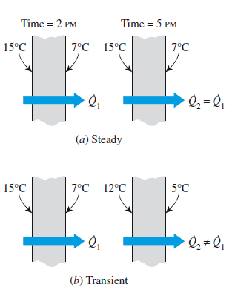

Slide 9
ancak bu sıcaklık, duvarın içinde ısı aktarım yolu boyunca yer alan diğer noktalardaki sıcaklıklardan farklı olacaktır.
Eğer duvarın dış yüzey sıcaklığı değişirse (örneğin 20°C’in üzerine çıktığını düşünün), ardından duvardaki sıcaklık zamana ve konuma göre değişeceği için duvar boyunca ısı aktarımı yatışkın olmayan halde gerçekleşecektir.

Slide 10
Uygulamada karşılaşılan ısı transfer problemlerinin çoğu zamana bağlı olarak değişir.
Ancak yatışkın-hal (sürekli) işlemlerin matematiksel analizleri (çözümleri) daha kolay olduğundan, bu problemler bazı kabullerle sürekli şartlarda çözümlenirler.
Dolayısıyla, eğer uygunsa, ekipmanların ve işlemlerin tasarımı için yararlı bilgiler sağlamak amacıyla incelenen bir problemin analizinde yatışkın-hal koşulunu varsayarız.

Slide 11
Gıda sterilizasyonunda konservelerin ısıtılması gibi bazı gıda işlemlerinde, sıcaklığın zamana bağlı hızla değiştiği ve mikropların öldürüldüğü süreç önemli olduğu için yatışkın-hal koşullarını kullanamayız.

Slide 12
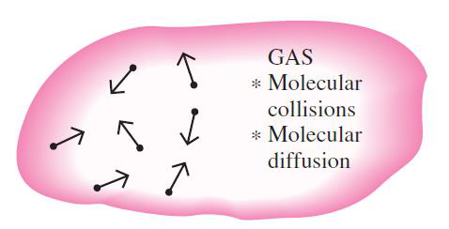
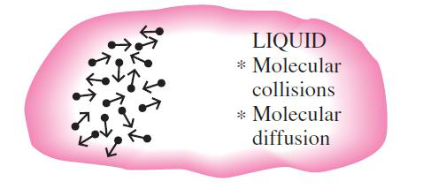
Isı Transfer Mekanizmaları - İletim
İletim; parçacıklar arası etkileşimlerin sonucu olarak bir maddenin daha yüksek enerjili parçacıklarından bitişiklerindeki daha düşük enerjili olanlar enerji aktarılmasıdır.
İletim, katı, sıvı ve gazlarda olabilir.
Gaz ve sıvılardaki iletim, moleküllerin rastgele hareketleri sırasında çarpışmaları ve yayılmaları sebebiyle olur.

Slide 13
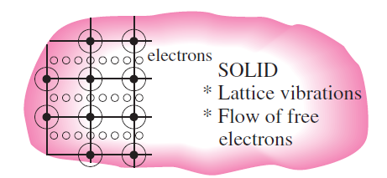
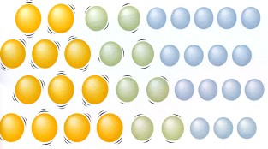
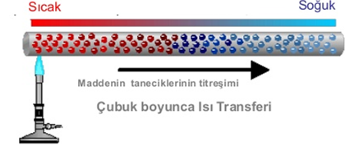
Katılarda iletim; kafes moleküllerinin titreşimleri ve serbest elektronlar ile enerji aktarımı sonucu oluşur.

Slide 14
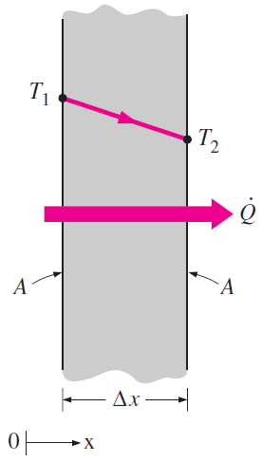
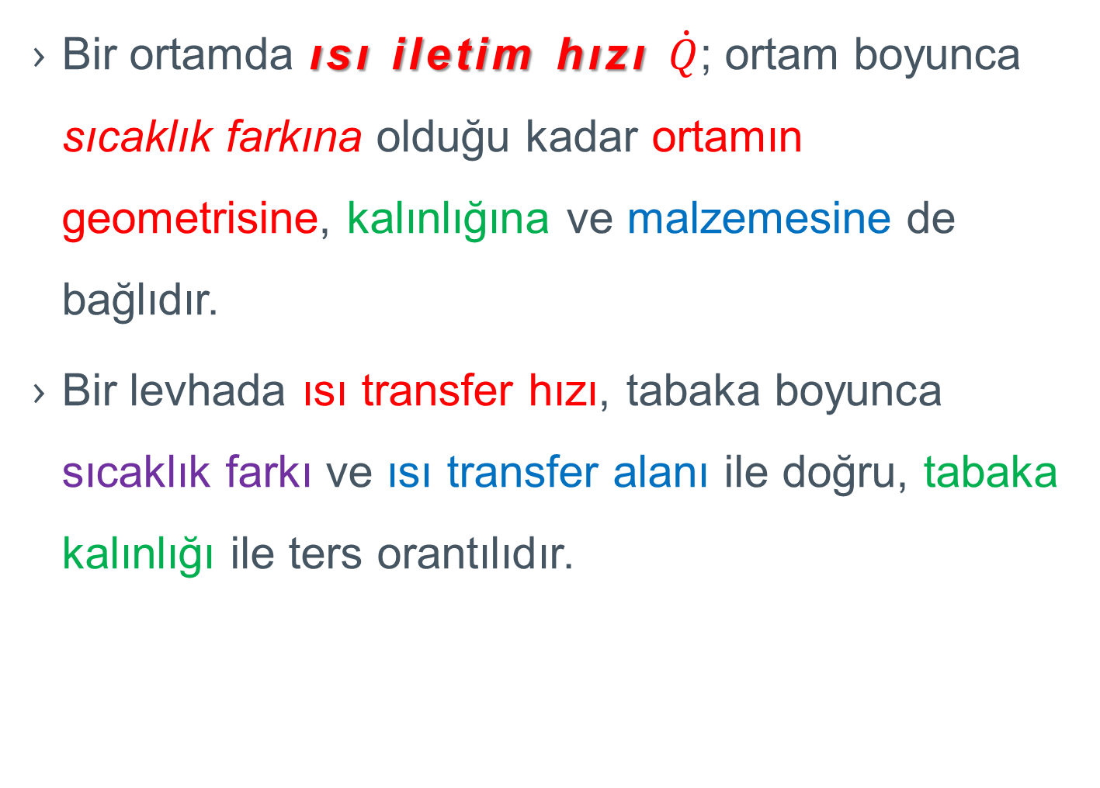
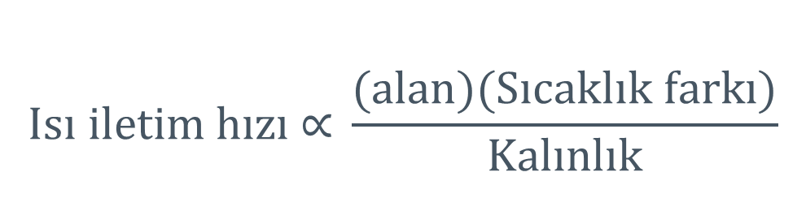
Bir ortamda ısı iletim hızı $\dot{Q}$; ortam boyunca sıcaklık farkına olduğu kadar ortamın geometrisine, kalınlığına ve malzemesine de bağlıdır.
Bir levhada ısı transfer hızı, tabaka boyunca sıcaklık farkı ve ısı transfer alanı ile doğru, tabaka kalınlığı ile ters orantılıdır.
$$\text{Is}\text{ı }\text{iletim} \text{h}\text{ı}\text{z}\text{ı }\text{∝ }\frac{\text{(}\text{alan}\text{)(}\text{S}\text{ı}\text{cakl}\text{ı}\text{k} \text{fark}\text{ı)}}{\text{Kal}\text{ı}\text{nl}\text{ı}\text{k}}$$

Slide 15
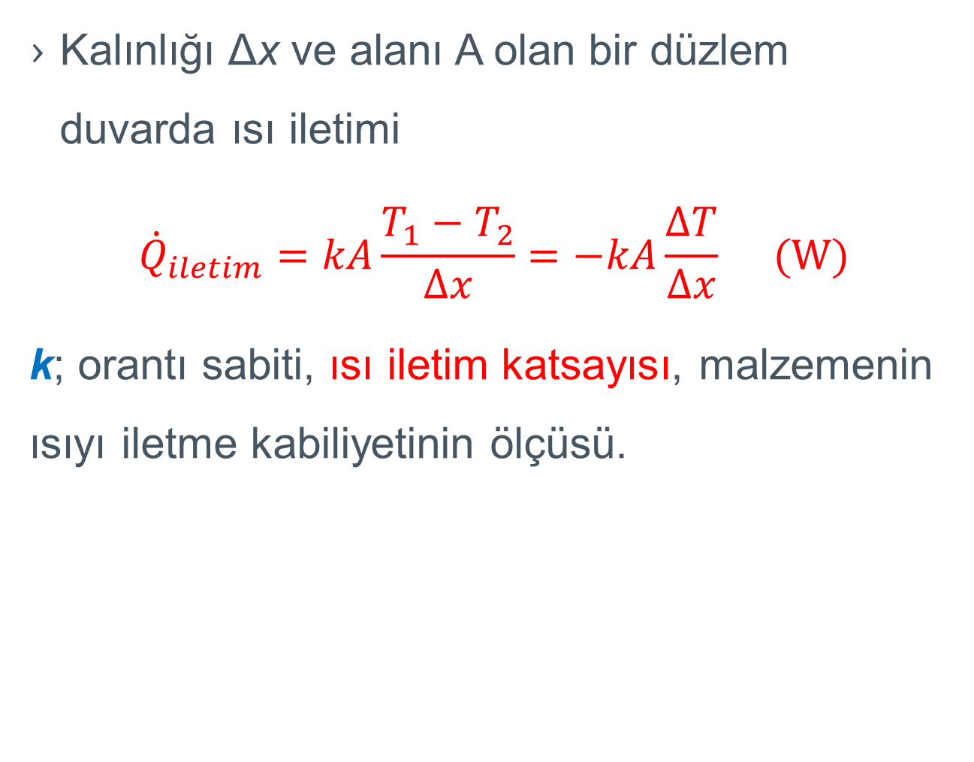
Kalınlığı Δx ve alanı A olan bir düzlem duvarda ısı iletimi
$${\dot{Q}}_{iletim}=kA\frac{T_{1}−T_{2}}{∆x}=−kA\frac{∆T}{∆x} (W)$$
k; orantı sabiti, ısı iletim katsayısı, malzemenin ısıyı iletme kabiliyetinin ölçüsü.

Slide 16
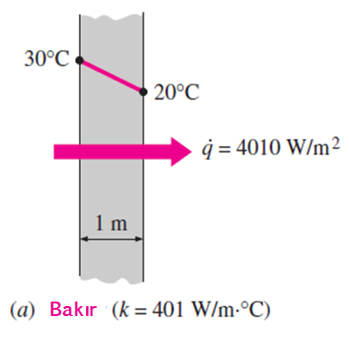
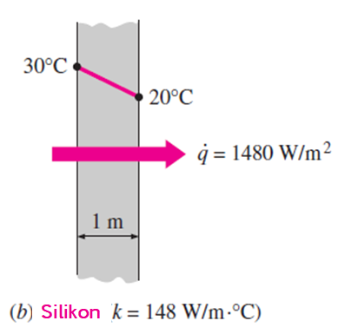
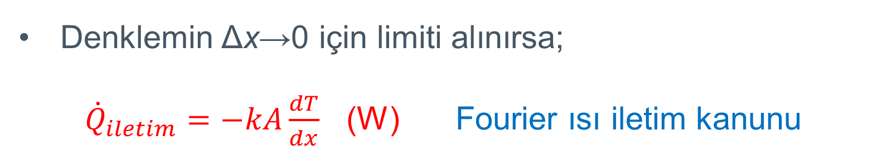
Denklemin Δx→0 için limiti alınırsa;
${\dot{Q}}_{iletim}=−kA\frac{dT}{dx}$ (W) Fourier ısı iletim kanunu

Slide 17
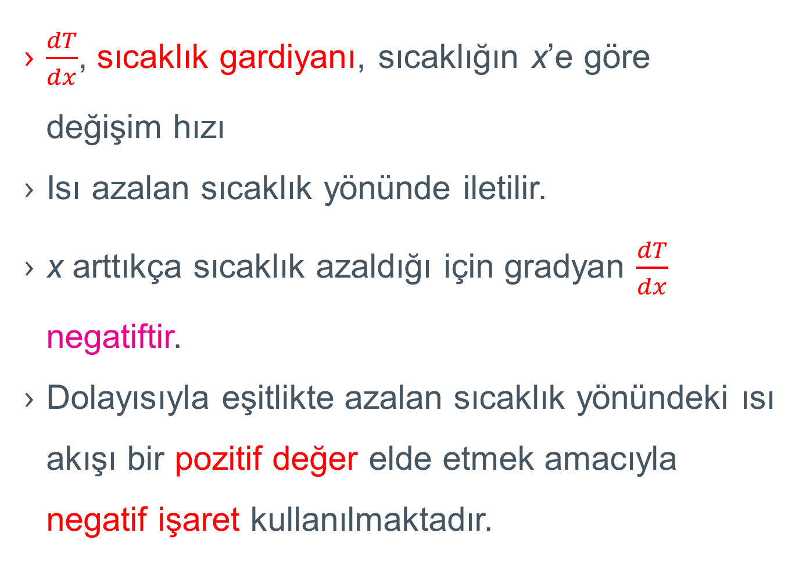
$\frac{dT}{dx}$, sıcaklık gardiyanı, sıcaklığın x’e göre değişim hızı
Isı azalan sıcaklık yönünde iletilir.
x arttıkça sıcaklık azaldığı için gradyan $\frac{dT}{dx}$ negatiftir.
Dolayısıyla eşitlikte azalan sıcaklık yönündeki ısı akışı bir pozitif değer elde etmek amacıyla negatif işaret kullanılmaktadır.

Slide 18
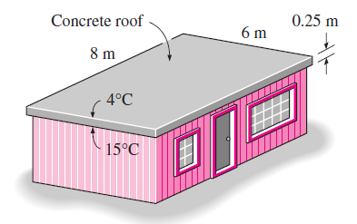
Örnek 1-5
Elektrik ile ısıtılan bir evin çatısı 6 m uzunluğunda, 8 m genişliğinde olup 0,25 m kalınlığında k=0,8 W/m °C olan betondan yapılmıştır.
Geceleyin çatının iç ve dış yüzey sıcaklıkları 15 ° C ve 4 ° C olarak ölçülmüştür;

Slide 19
Örnek 1-5
a) Çatıdaki ısı kayıp hızını
b) Elektriğin fiyatı 0,4612 TL/kWh ise 10 saatlik süre için ısı kaybının ev sahibine olan maliyetini hesaplayınız.

Slide 20
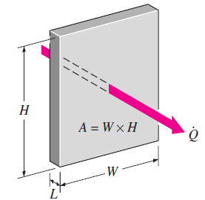
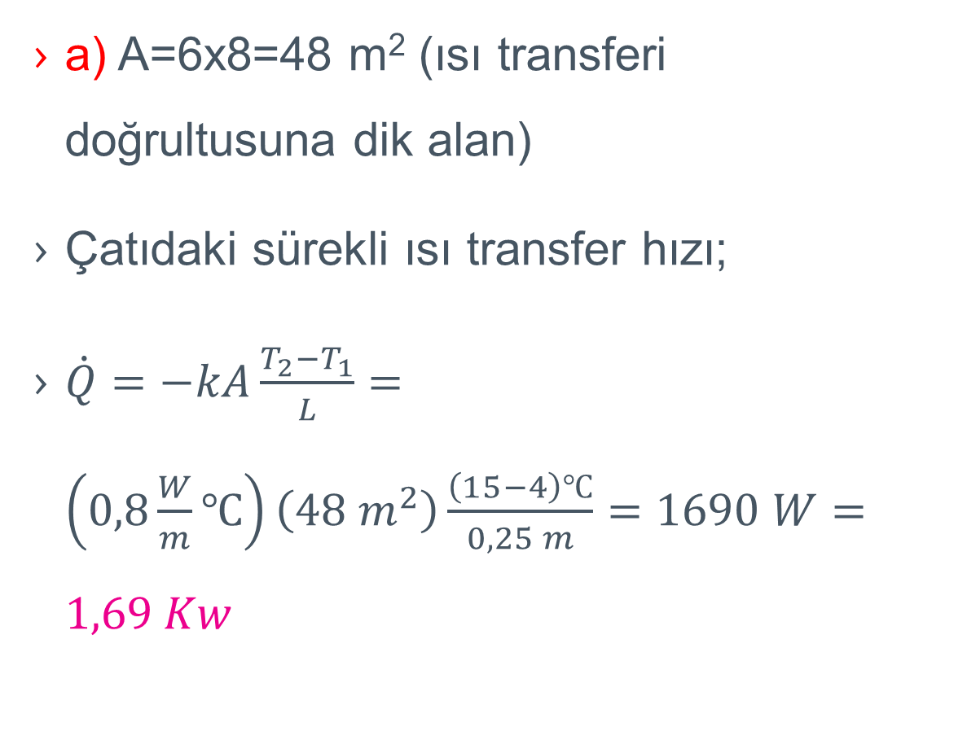
Örnek 1-5 - Çözüm
a) A=6x8=48 m² (ısı transferi doğrultusuna dik alan)
Çatıdaki sürekli ısı transfer hızı;
$\dot{Q}=−kA\frac{T_{2}−T_{1}}{L}=\left(0,8\frac{W}{m}℃\right)\left(48 m^{2}\right)\frac{\left(15−4\right)℃}{0,25 m}=1690 W=1,69 Kw$

Slide 21
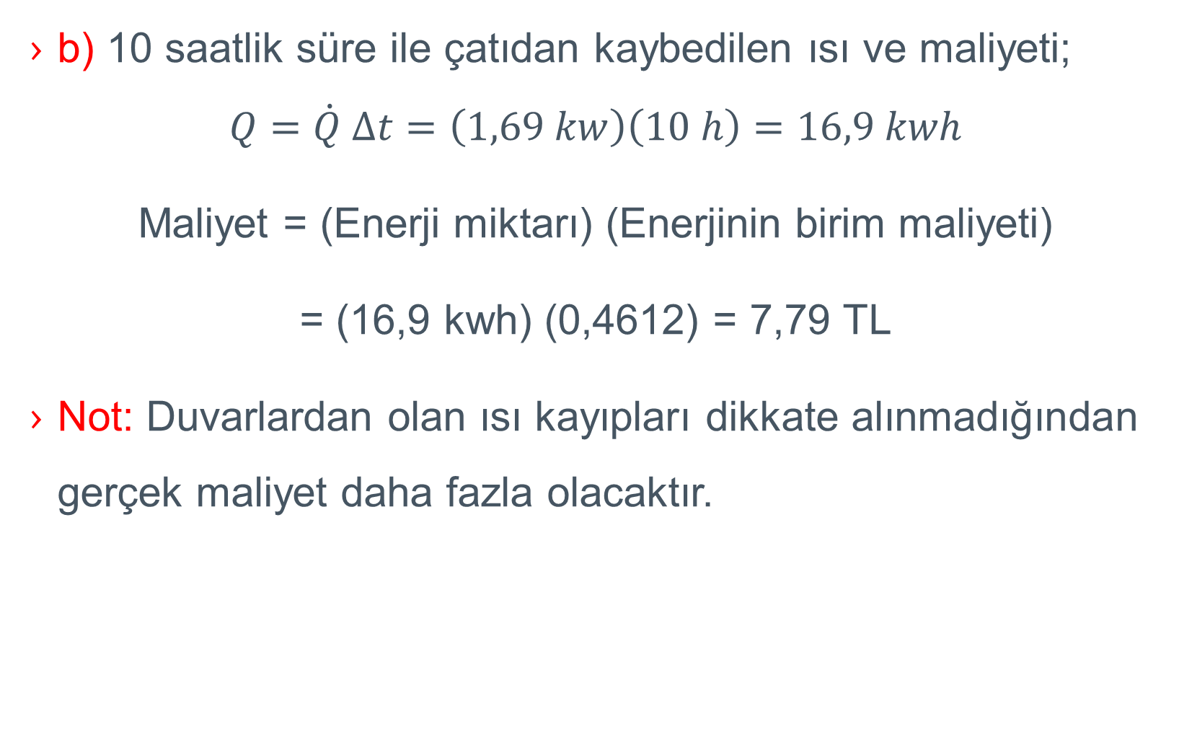
b) 10 saatlik süre ile çatıdan kaybedilen ısı ve maliyeti;
$$Q=\dot{Q} ∆t=\left(1,69 kw\right)\left(10 h\right)=16,9 kwh$$
Maliyet = (Enerji miktarı) (Enerjinin birim maliyeti)
= (16,9 kwh) (0,4612) = 7,79 TL
Not: Duvarlardan olan ısı kayıpları dikkate alınmadığından gerçek maliyet daha fazla olacaktır.

Slide 22
Isıl iletkenlik
Malzemelerin ısıl enerji depolama kabiliyetinin bir ölçüsü olarak c_{p} özgül ısı özelliğidir.
Suyun C_{p}=4,18 kj/(kg °C) (Oda sıcaklığında)
Demirin C_{p}= 0,45 kj/(kg °C)
Birim kütle başına su, demirden hemen hemen on kat daha fazla enerji depolayabilir.

Slide 23
Isıl iletkenlik malzemenin ısıyı iletme kabiliyetinin bir ölçüsüdür.
Bir gıdanın ısıl iletkenliği ısı aktarım hızını içeren hesaplamalarda kullanılan en önemli özelliktir.
Bu özellik nicel olarak ifade edilecek malzemenin birim kalınlığında bir birim sıcaklık farkı oluştuğunda bu malzeme kalınlığından birim zamanda iletilen ısı miktarıdır.

Slide 24

$$\dot{Q}=−kA\frac{T_{2}−T_{1}}{L}$$
$$k=−\frac{\dot{Q }L}{A {( T}_{2}−T_{1})}$$
$$k≡\frac{j}{s m ℃}≡\frac{W}{m ℃}≡\frac{W}{m K}$$

Slide 25
Yaygın olarak incelenen malzemelerin ısıl iletkenlik değerlerinde değişkenlik gösteren geniş aralıklar bulunmaktadır.
Metaller : 50-400 W/(m°C)
Alaşımlar: 10-120 W/(m°C)
Su: 0.597 Vır/(m°C) (20°C'de)
Hava: 0.0251 W/(m°C) (20°C'de)
İzolasyon malzemeleri: 0.035-0.173 W/(m°C)

Slide 26
Suyun ısıl iletkenliği 0,597 W/(m °C) (20 C’de)
Demirin ısıl iletkenliği 80,2 W/(m °C)
Su ısıl iletkenlik =0,607 W/(m °C) (oda sıcaklığında)
Demir ısıl iletkenlik =80,2 W/(m °C)
Demir ısıyı, suyun iletebildiğinin yüz katından daha hızlı iletir.
Isıl enerji depolamak için mükemmel bir ortam olmasına karşılık, suyun demire göre kötü bir ısı iletken olduğu söylenebilir.

Slide 27
Bir maddenin ısı iletkenliği normal olarak katı fazdayken en yüksek, gaz fazında iken ise en düşük değerindedir.
Gazların ısıl iletkenliklerinin T termodinamik sıcaklığın kare kökü ile doğru ve M molar kütlenin kare kökü ile ters orantılıdır.
Sıvıların ısıl iletkenlikleri genellikle katılar ile gazlarınkilerin arasında yer alır.

Slide 28
Gazlardan farklı olarak bütün sıvıların ısıl iletkenlikleri artan sıcaklığa bağlı olarak azalır, su dikkate değer bir istisnadır.
Gazlarda olduğu gibi sıvıların iletkenlikleri de artan molar kütleye bağlı olarak azalır.
Genel uygulamada “k” değeri ortalama sıcaklıkta belirlenir ve hesaplamalarda sabit olarak kullanılır.

Slide 29
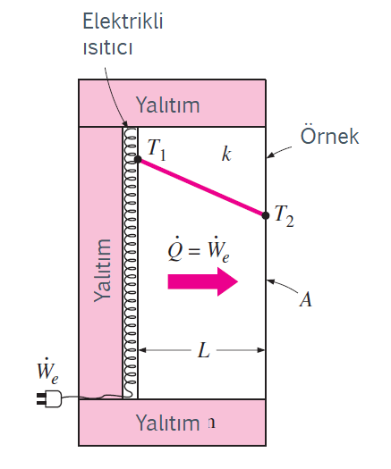
Malzemelerin ısıl iletkenliklerinin deneysel olarak belirlenmesi için bir yöntem;
Bir malzemenin kalınlığı ve alanı belli bir tabakası, bir yüzünden bilenen bir elektrik dirençli ısıtıcı ile ısıtılır.

Slide 30
Eğer ısıtıcının dış yüzeyi iyi yalıtılırsa direncin ürettiği ısının tamamı iletkenliği ölçülecek olan malzemeye aktırılacaktır.
Sürekli ısı transferi sağlandığı zaman, diğer bilenen büyüklüklerle birlikte iki yüzeyin sıcaklık ölçümlerinin k eşitliğe koyulması ısıl iletkenliği verir.

Slide 31
Çoğu yüksek nem içeriğine sahip gıdalar suya yakın ısıl iletkenlik değerlerine sahiptir.
Diğer yandan, kurutulmuş gözenekli gıdaların ısıl iletkenliği ise düşük değere sahip havanın varlığından etkilenir.
Tablo A.2.2, A.3.1 ve A.3.2 birçok gıda ve gıda dışı madde için sayısal olarak elde edilen ısıl iletkenlik değerlerini göstermektedir.

Slide 32
%60'tan fazla su içeriğine sahip meyve sebzeler için, aşağıdaki eşitlik önerilmiştir
k = 0.148 + 0.493 X_{w}
X_{w} oran olarak ifade edilen su içeriğidir
0-60 °C sıcaklık, %60-80 yaş temelde su içeriğine sahip et ve balık için
k = 0.08 + 0.52 X_{w}

Slide 33
katı ve sıvı gıdalar için
k = 0.25 X_{h} + 0.155 X_{p} + 0.16 X_{f} + 0.135 X_{a} + 0.58 X_{w}
X kütle oranı, alt simgelerden h karbonhidrat, p protein, f yağ, a kül ve _{w} sudur.

Slide 34
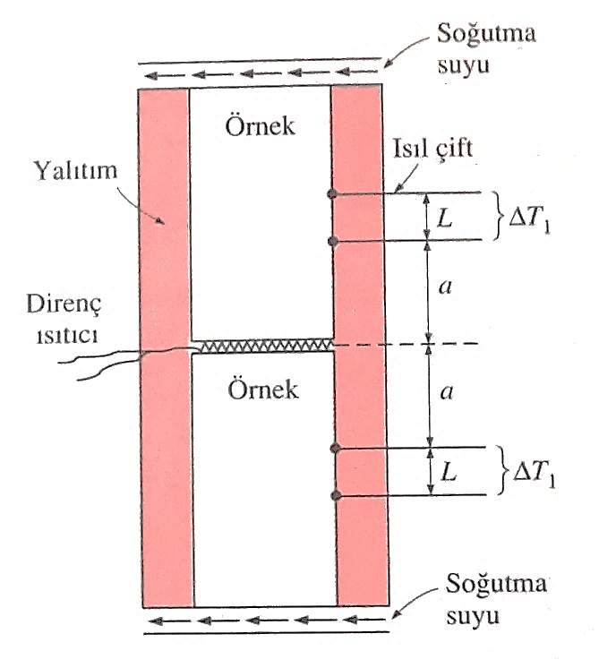
Örnek 1-6 Bir Malzemenin Isıl İletkenliğinin Ölçülmesi
Şekil'da görüldüğü gibi, bir malzemenin ısıl iletkenliğini ölçmenin en genel yolu, malzemenin özdeş iki örneğinin arasına bir elektrikli folyo ısıtıcı yerleştirmektir.

Slide 35
İnce silikon kauçuk kaplamasıyla birlikte direnç ısıtıcının kalınlığı genellikle 0.5 mm 'den azdır.
Dolaşan musluk suyu benzeri bir akışkan, örneklerin açık uçlarını sabit sıcaklıkta tutmaktadır.

Slide 36
Örneklerin yan yüzeyleri içlerindeki ısı transferinin tek boyutlu olmasını sağlayacak şekilde iyi yalıtılmıştır.
Her bir örnek üzerinde L aralıklı ikişer adet ısılçift yerleştirilmiştir ve bir diferansiyel termometre her örnek boyunca bu mesafedeki ∆T sıcaklık düşüşünü okumaktadır.

Slide 37
Sürekli işletim şartlarına erişildiği zaman, her iki örnekteki toplam ısı transfer hızı, ısıtıcı tarafından çekilen elektrik gücüne eşit olur.
Güvenilir bir deneyde, çapı 5 cm ve uzunluğu 10 cm olan silindirik örnekler kullanılır.
Her örnekte iki ısılçift 3 cm aralıklı olarak yerleştirilir.

Slide 38
Baştaki zamana bağlı durumların ardından, elektrikli ısıtıcının 110 V 'da 0.4 A çektiği gözlenmekte ve her iki diferansiyel termometrede 15 °C 'lik bir sıcaklık farkı okunmaktadır.
Bu örneğin ısıl iletkenliğini bulunuz.

Slide 39
Örnek 1-6 : ÇÖZÜM
Bir malzemenin ısı, iletkenliği, ısı iletiminin tek boyutlu olması sağlanarak ve sürekli iletim şartlarına erişildiği zaman, sıcaklıklar ölçülerek belirlenecektir.

Slide 40
Kabuller
Okunan sıcaklıklar zamanla değişme göstermediğinden sürekli işlem şartları geçerlidir.
Örneklerin yanal yüzeyleri iyi yalıtıldığından ve dolayısıyla ısıtıcı tarafından üretilen ısının tamamı örneklerin içinden iletildiklerinden, aygıtın yanal yüzeylerindeki ısı kaybı ihmal edilebilir.
Aygıt ısıl simetriye sahiptir.

Slide 41
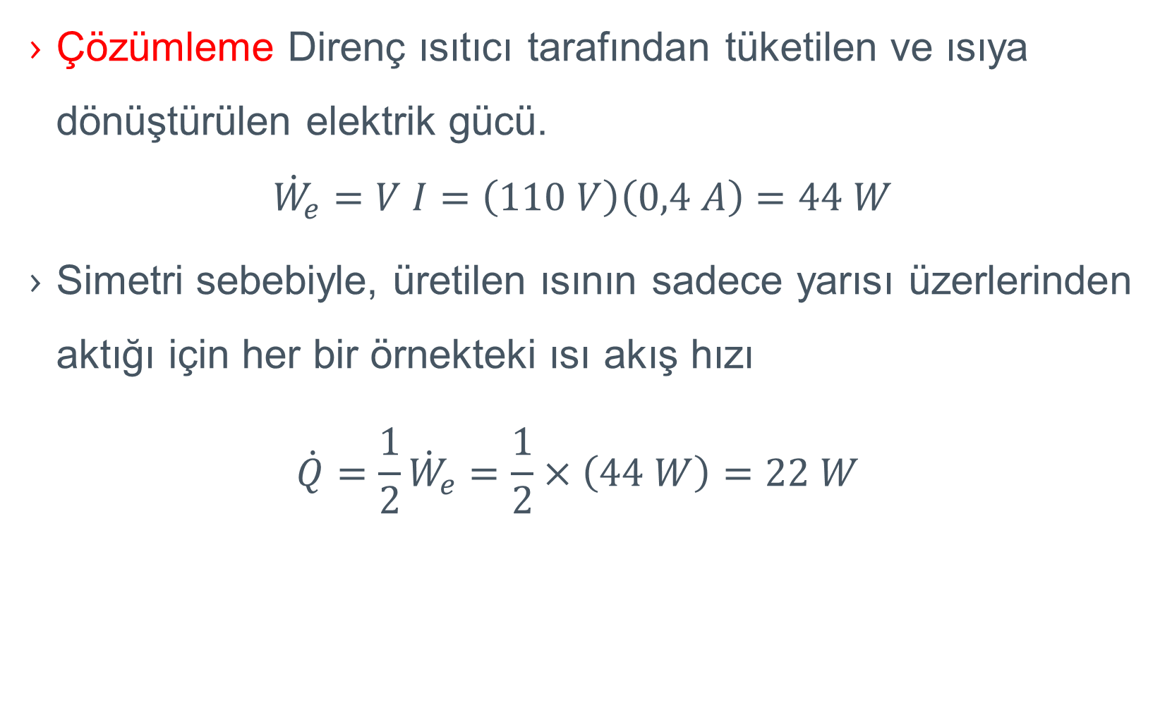
Çözümleme Direnç ısıtıcı tarafından tüketilen ve ısıya dönüştürülen elektrik gücü.
$${\dot{W}}_{e}=V I=\left(110 V\right)\left(0,4 A\right)=44 W$$
Simetri sebebiyle, üretilen ısının sadece yarısı üzerlerinden aktığı için her bir örnekteki ısı akış hızı
$$\dot{Q}=\frac{1}{2}{\dot{W}}_{e}=\frac{1}{2}×\left(44 W\right)=22 W$$

Slide 42
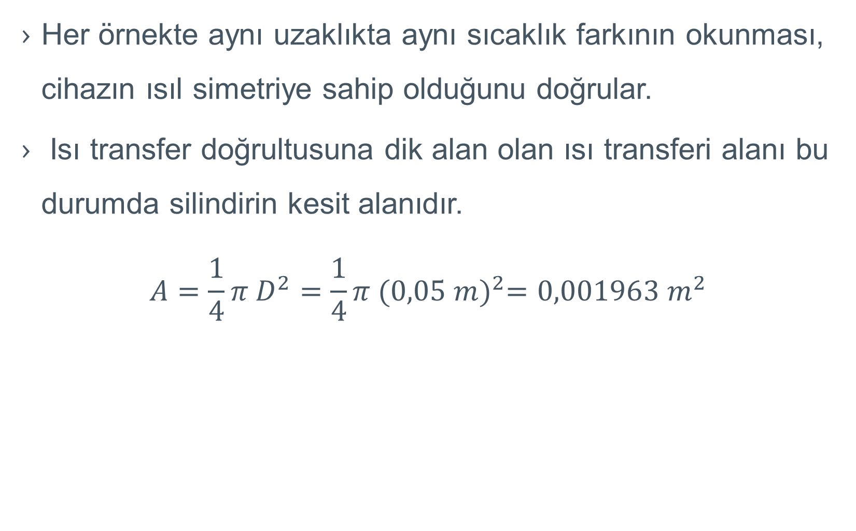
Her örnekte aynı uzaklıkta aynı sıcaklık farkının okunması, cihazın ısıl simetriye sahip olduğunu doğrular.
Isı transfer doğrultusuna dik alan olan ısı transferi alanı bu durumda silindirin kesit alanıdır.
$$A=\frac{1}{4}π D^{2}=\frac{1}{4}π {(0,05 m)}^{2}=0,001963 m^{2}$$

Slide 43
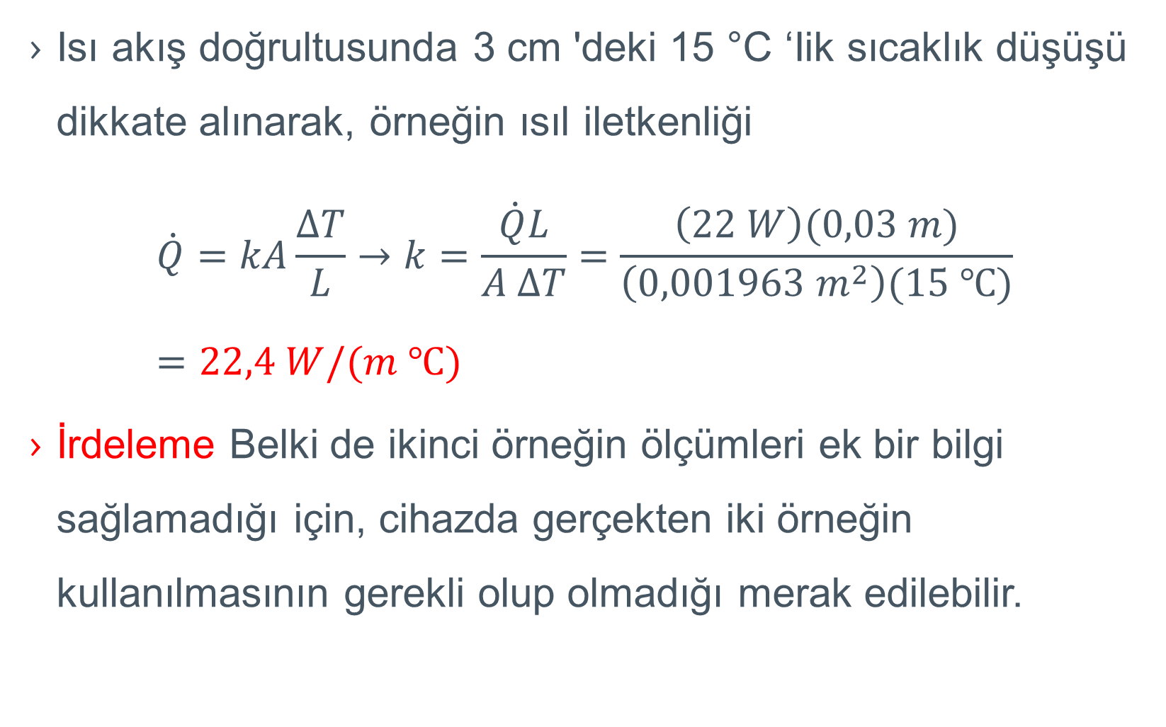
Isı akış doğrultusunda 3 cm 'deki 15 °C ‘Iik sıcaklık düşüşü dikkate alınarak, örneğin ısıl iletkenliği
$$\dot{Q}=kA\frac{∆T}{L}→k=\frac{\dot{Q}L}{A ∆T}=\frac{\left(22 W\right)(0,03 m)}{\left(0,001963 m^{2}\right)(15 ℃)}=22,4 W/(m ℃)$$
İrdeleme Belki de ikinci örneğin ölçümleri ek bir bilgi sağlamadığı için, cihazda gerçekten iki örneğin kullanılmasının gerekli olup olmadığı merak edilebilir.

Slide 44
Sanki ikinci örnek yerine yalıtım koyulabilir.
Gerçekte ikinci örneğe ihtiyaç yoktur, ancak ikinci örneğin varlığı birinci örnekteki ölçümleri doğrulama imkanı vermekte ve deneysel hatayı azaltan ısıl simetriyi sağlamaktadır.

Slide 45
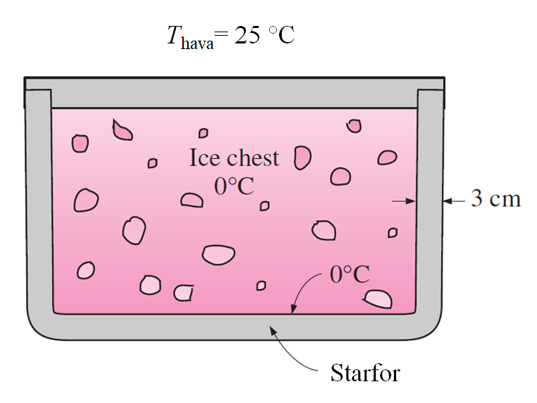
Örnek 1-75
Dış ölçüleri 30 cm X 40 cm X 40 cm ve kalınlığı 3 cm olan strafor (k = 0.033 W/m °C) bir buz kutusu başlangıçta 0°C 'de 28 kg doldurulmuştur ve kutunun iç yüzey sıcaklığı hep 0°C 'dir.
Notes:
Çengel Isı ve Kütle Transferi, Örnek 1-75

Slide 46
Buzun 0°C 'de erime ısısı 333.7 kJ/kg , çevre ortamın hava sıcaklığı 25°C 'dir ve buz kasasının 40 cm X 40 cm 'lik tabanına ısı transferi dikkate alınmamaktadır.
Kutunun dış yüzey sıcaklığını 8°C alarak içerisindeki bütün buzların erimesi için ne kadar süre geçmesi gerektiğini bulunuz.

Slide 47
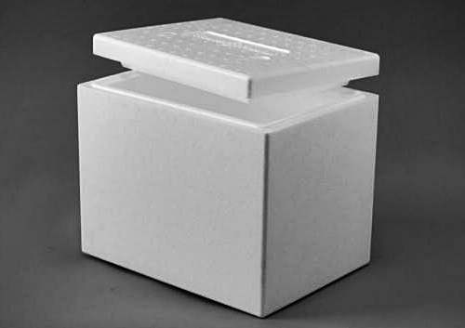

Isı transferinin yüzey alanı
$$A=\left(40−6\right)\left(40−6\right)+4 \left(40−6\right)\left(30−6\right)=4420 {cm}^{2}=0,4420 m^{2}$$
40
40
30

Slide 48
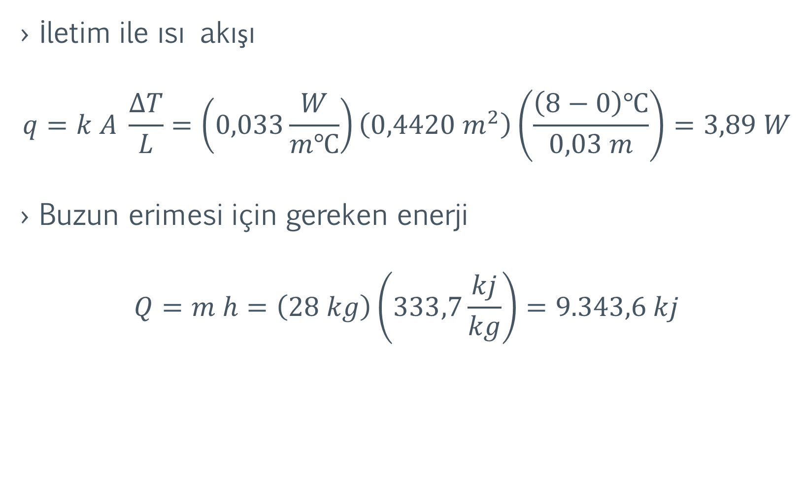
İletim ile ısı akışı
$$q=k A \frac{∆T}{L}=\left(0,033\frac{W}{m℃}\right)\left(0,4420 m^{2}\right)\left(\frac{\left(8−0\right)℃}{0,03 m}\right)=3,89 W$$
Buzun erimesi için gereken enerji
$$Q=m h=\left(28 kg\right)\left(333,7\frac{kj}{kg}\right)=9.343,6 kj$$

Slide 49

Erime süresi
$$∆t=\frac{Q}{q}=\frac{9.343,6 kj×\frac{1000 j}{1 kj}}{3,89\frac{j}{s}}=2.401.953 s=667 saat=27,8 gün$$

